Slide 1
I microrganismi
Russo margherita
ii cl

Slide 2
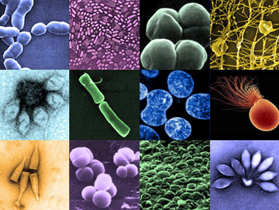
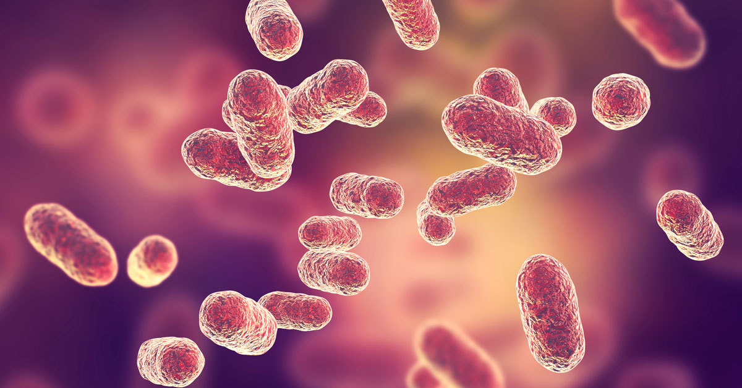
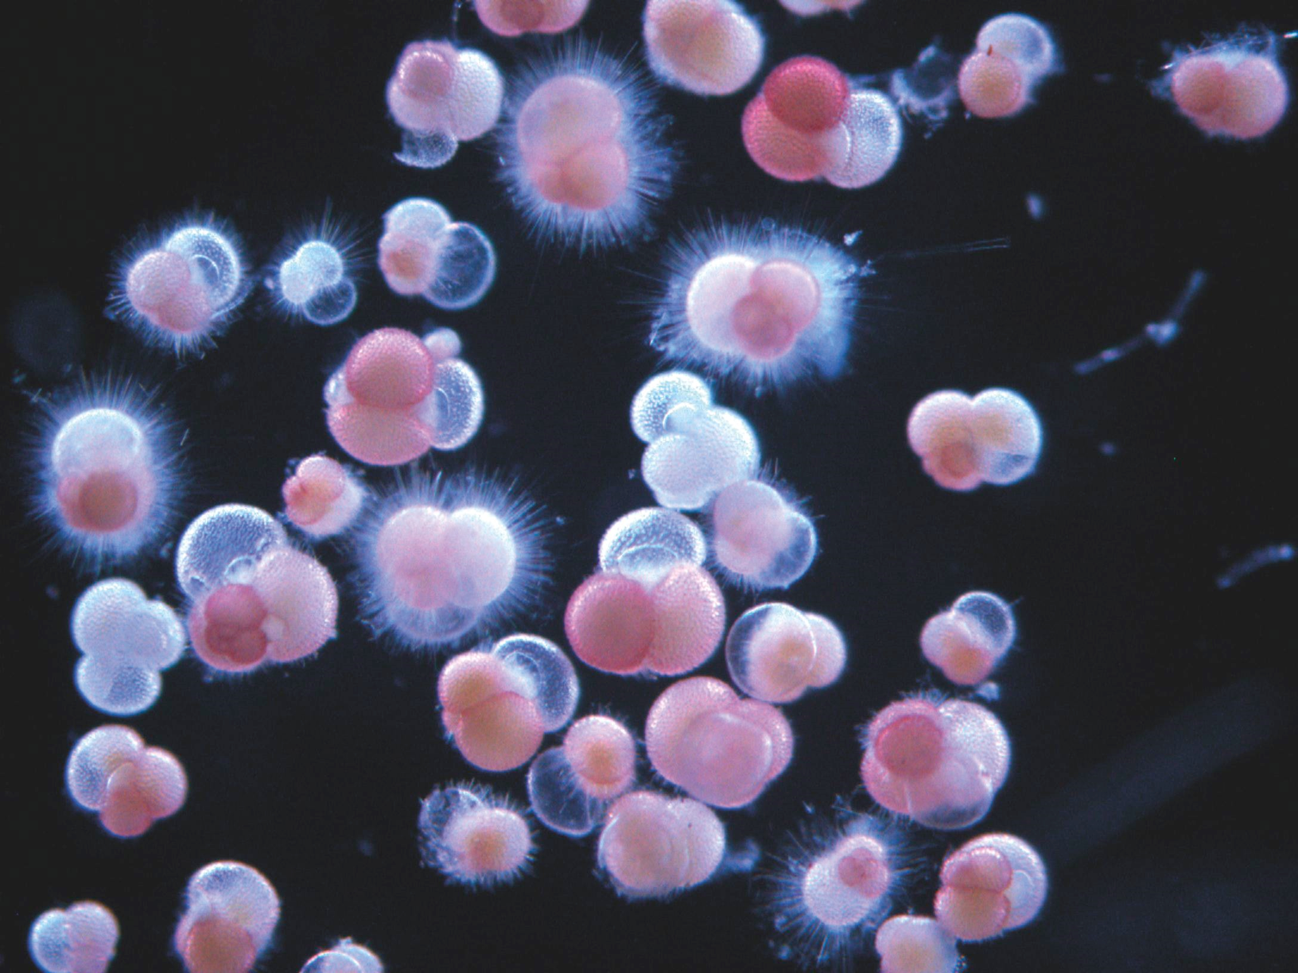
I microrganismi sono tutti gli organismi tanto piccoli da poter essere visti solo attraverso un microscopio. Tuttavia, anche prima dell’invenzione del microscopio, si era a conoscenza della loro esistenza e dei loro effetti sull’uomo e sull’ambiente. Sono perlopiù unicellulari, ma comprendono anche organismi molto piccoli formati da più cellule, come le muffe. I microrganismi si trovano in quasi tutti gli ambienti naturali e, microrganismi particolari detti estremofili, possono trovarsi in numerosi ambienti ostili. Tutti gli appartenenti al regno delle monere, la maggior parte dei protisti, alcuni membri del regno dei funghi e i virus sono microrganismi.

Slide 3
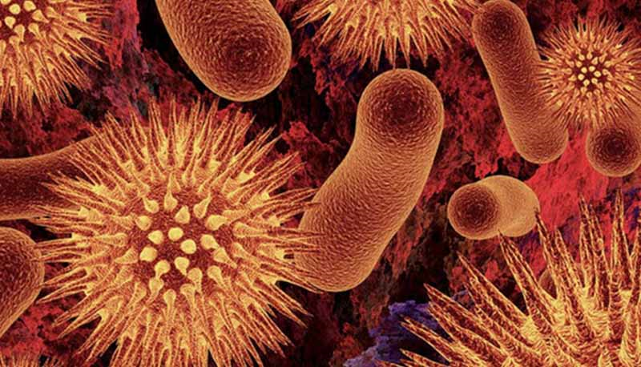
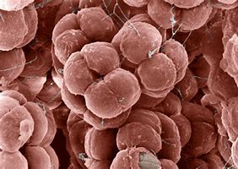
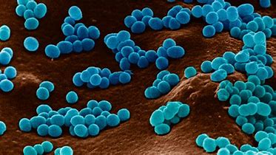
Il regno delle monere
Il regno delle monere comprende due gruppi di microrganismi: batteri e alghe azzurre. Si possono trovare batteri in ogni ambiente naturale e spesso gli habitat dei batteri sono anche gli altri esseri viventi, compreso l’uomo. La cellula batterica presenta una membrana esterna sottile, avvolta da una parete cellulare. All’interno del citoplasma è presente un unico cromosoma e alcune granulazioni dette ribosomi. Il modo più frequente di riproduzione dei batteri è la riproduzione asessuata per fissione, secondo la quale la cellula che ne costituisce il corpo si divide in due cellule figlie.

Slide 4
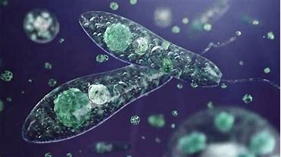
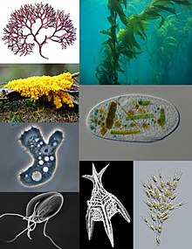
I protisti
I protisti sono organismi eucarioti unicellulari: comprendono specie che possono essere considerate ai confini tra i regni delle piante, degli animali e dei funghi. Si riproducono per lo più asessualmente, per divisione cellulare, e talvolta sessualmente, per coniugazione. Secondo il modo di procurarsi il nutrimento, i protisti si possono distinguere in tre grandi raggruppamenti: protisti autotrofi assimilabili alle piante; protisti eterotrofi, assimilabili agli animali; protisti saprofiti, che si nutrono per assorbimento, assimilabili ai funghi.

Slide 5
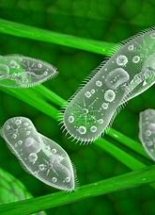
I protisti autotrofi sono acquatici e comprendono quasi tutte le alghe. A questo gruppo appartengono tre phyla principali: le euglenofite, le crisofite e le pirrofite. Le euglenofite si muovono mediante un flagello, vivono nelle acque dolci e si riproducono per scissione. Le crisofite possiedono placche calcaree e, oltre alla clorofilla, un pigmento giallo. Si riproducono sia asessualmente che sessualmente e hanno dimensioni minime. Le pirrofite si muovono mediante due flagelli. Alcune specie sono eterotrofe. Vivono nell'acqua dolce, ma soprattutto nel mare; molte specie sono luminescenti. Alcuni possiedono pigmenti rossi, che mascherano la clorofilla e sono responsabili del fenomeno della colorazione rossa delle acque. Vivono in simbiosi con i coralli.

Slide 6
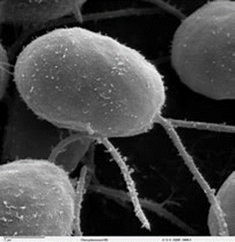
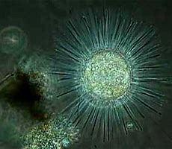
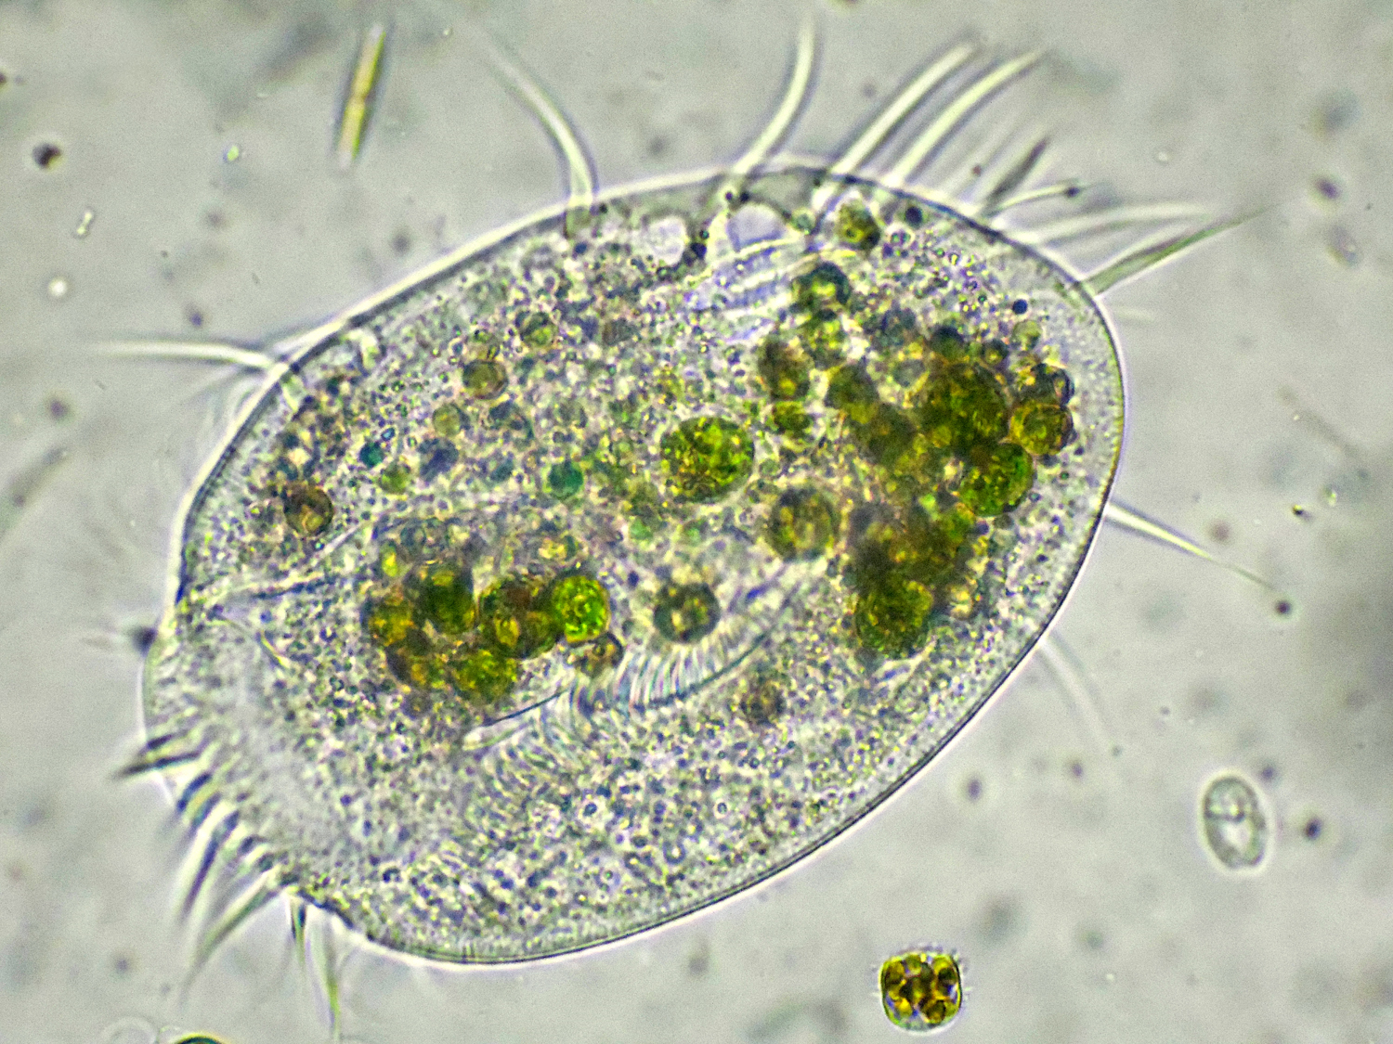
I protisti eterotrofi, sono prevalentemente acquatici; moltissimi sono presenti dove abbondano le sostanze organiche in decomposizione. Comprendono quattro gruppi principali: zooflagellati, sporozoi, sarcodini e ciliati.
Gli zooflagellati sono considerati i più antichi. Vivono nel suolo e nell'acqua, dove si muovono mediante un flagello. Altri vivono invece nell'intestino delle termiti, dove partecipano alla digestione della cellulosa.
I sarcodini possiedono prolungamenti citoplasmatici che permettono il movimento e la cattura delle particelle alimentari. Queste non hanno forma definita; alcune sono parassite e possono provocare disturbi intestinali nell'uomo.
Gli sporozoi sono tutti parassiti e formano spore, si muovono scivolando o flettendosi. Alternano riproduzione sessuale e asessuale. Passano da un organismo all'altro utilizzando spesso gli insetti come vettori.
I ciliati possiedono le caratteristiche ciglia, che possono in alcune specie ricoprire tutto il corpo. Sono diffusi soprattutto nelle acque dolci e si riproducono per scissione e per coniugazione. Sono considerati i protisti più evoluti.

Slide 7
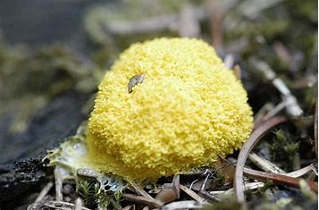
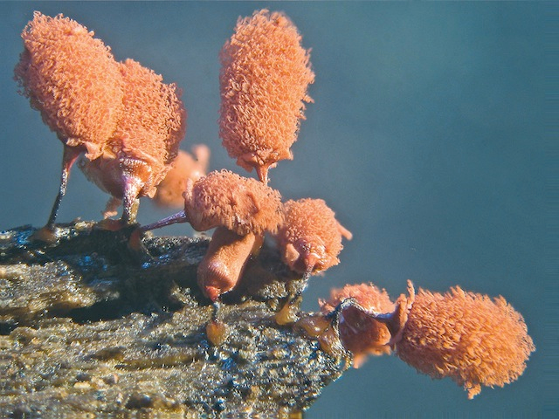
I protisti saprofiti comprendono organismi simili a funghi, che si nutrono per assorbimento di sostanze in decomposizione. Sono privi di parete cellulare e vengono chiamati funghi mucillaginosi. Si dividono in due gruppi principali: gli acrasiomiceti e i mixomiceti.
Gli acrasiomiceti hanno struttura cellulare. Sono cellule con prolungamenti citoplasmatici. In condizioni avverse, possono riunirsi in un denso aggregato in cui alcune cellule si specializzano per compiti diversi.
I mixomiceti non hanno struttura cellulare individuale: formano una massa di citoplasma con miliardi di nuclei non separati da una membrana, che può diffondersi in uno strato molto sottile per alcuni metri quadrati. Di colore giallo-arancio, vivono nelle foglie e nei tronchi marcescenti. Si riproducono per spore.

Slide 8
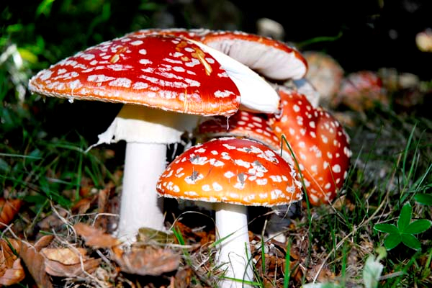
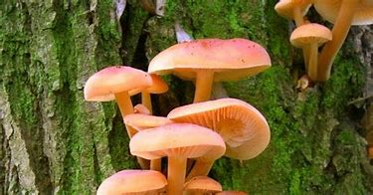
Il regno dei funghi
I funghi sono organismi eterotrofi, in genere con corpo filamentoso pluricellulare indifferenziato (tallo), che si nutrono per assorbimento. Derivano probabilmente, come le piante, dalle alghe, ma presto nel corso dell'evoluzione hanno perso il carattere distintivo delle piante, cioè l'autotrofia. Il tallo è formato da una massa di sottili ife filamentose detta micelio, che si accresce nel terreno. In alcune specie le ife sono singole cellule allungate con più nuclei, in altre possono essere formate da più cellule divise da setti, perforati per il passaggio delle sostanze nutritive. Poiché hanno una parete rigida, i funghi si nutrono per assorbimento, secernendo all'esterno enzimi digestivi e assorbendo le sostanze nutritive che vengono così liberate. Le ife si estendono per una grande superficie coprendo così una vasta area di assorbimento.

Slide 9
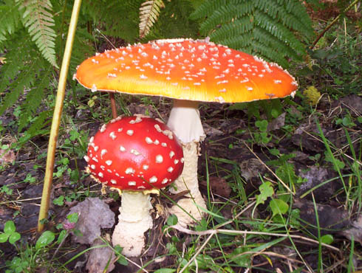
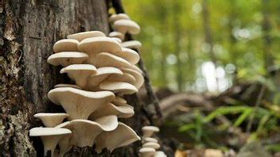
Nei funghi si osservano diversi tipi di riproduzione, spesso complessi e generalmente con dominanza della generazione aploide. La riproduzione asessuata avviene per frammentazione del micelio. Periodicamente, le ife si aggregano in strutture riproduttive, dette corpi fruttiferi, che sono le sole strutture visibili del fungo (quelle che si mangiano nei funghi commestibili, per esempio). Nei corpi fruttiferi si sviluppano, per via sia sessuata che asessuata, microscopiche spore, che formano un polvere scura facilmente dispersa dal vento. I funghi vivono in ambienti umidi del sottobosco e sono, con i batteri, importanti decompositori; infatti la maggior parte dei funghi è saprofita (si nutre cioè di materia organica in decomposizione), e molti sono parassiti.

Slide 10
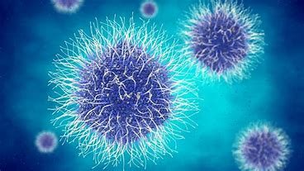
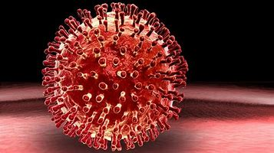
I virus
I virus sono particelle prive di una struttura cellulare, capaci di moltiplicarsi soltanto all'interno di una cellula ospite da loro infettata. Tutti i virus sono costituiti da un involucro proteico (capside) formato da tante subunità (capsomeri) di una stessa proteina. Alcuni virus possiedono all'esterno del capside uno strato di protezione lipidico che il virus asporta dalla membrana della cellula infettata, quando, alla fine del ciclo infettivo, la cellula si rompe e libera le nuove unità di virus replicatesi. All'interno dell'involucro vi è un acido nucleico, che può essere DNA o RNA.
In alcuni DNA virus, il doppio filamento di DNA iniettato nella cellula viene duplicato immediatamente e il processo si conclude con la disgregazione della cellula e la formazione dei nuovi virus. In altri virus, il DNA integrato in quello dell'ospite rimane docile per un certo tempo, partecipando inattivamente alla crescita e alla divisione della cellula.
Negli RNA virus il materiale genetico, prima di poter essere introdotto nella cellula ospite, deve essere copiato in una molecola di DNA: questo avviene mediante un enzima, detto trascrittasi inversa.

